Slide 1
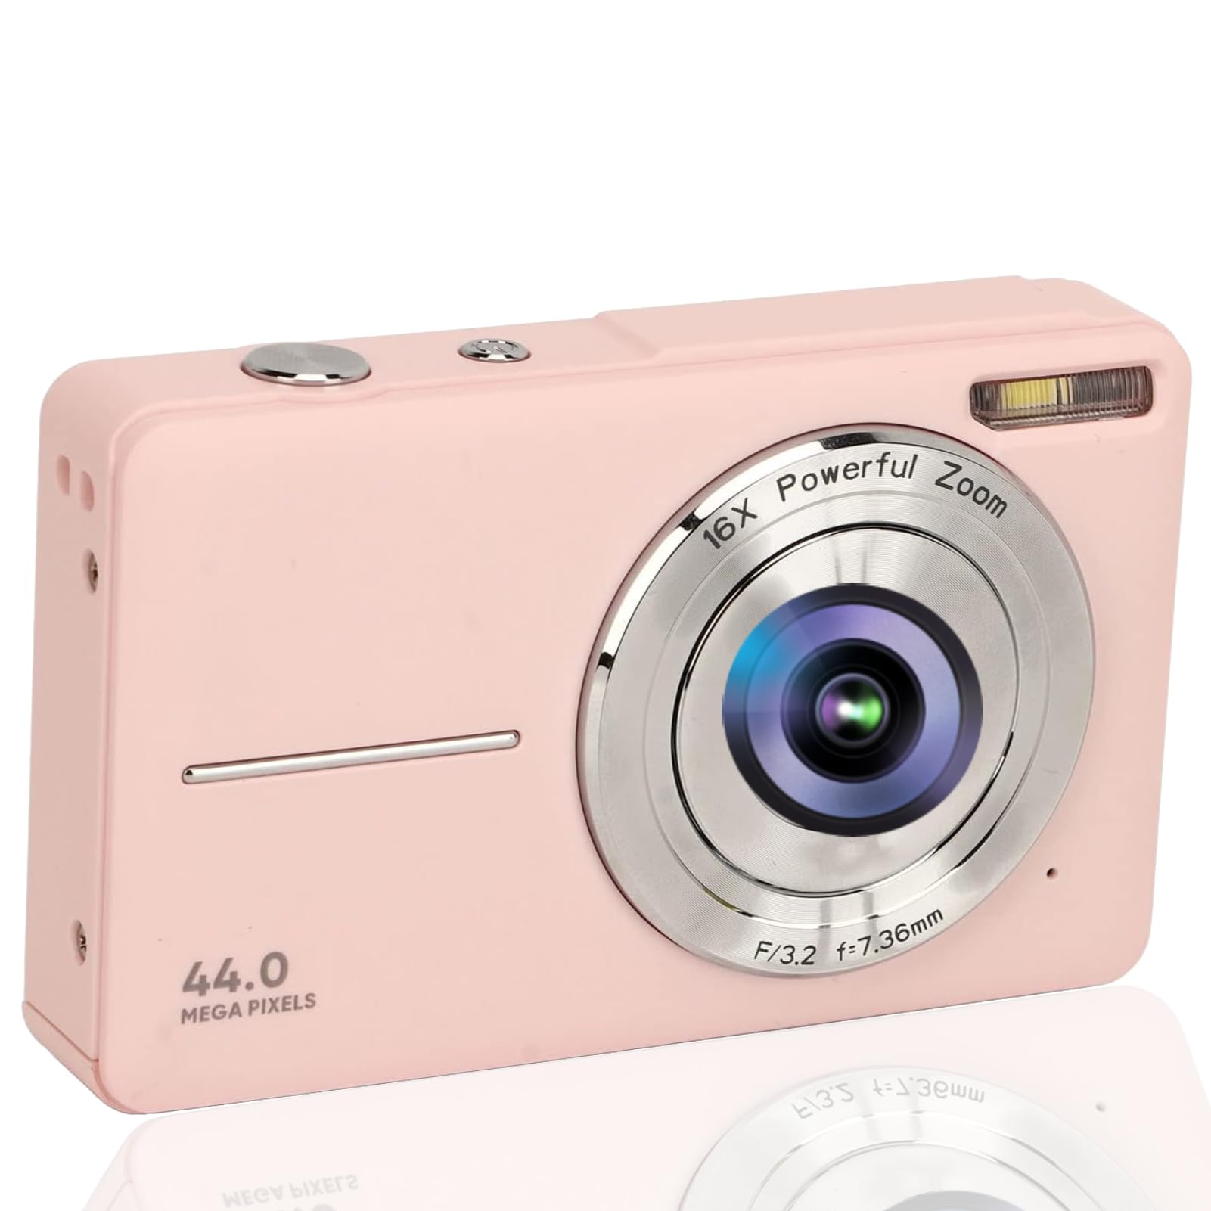
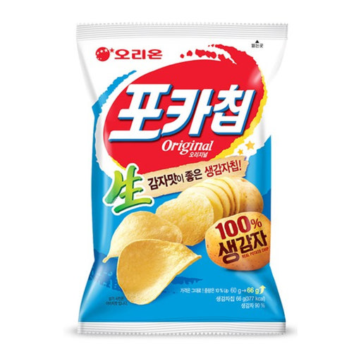
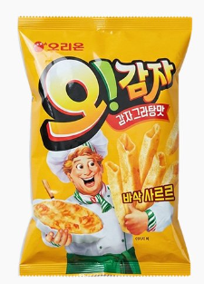
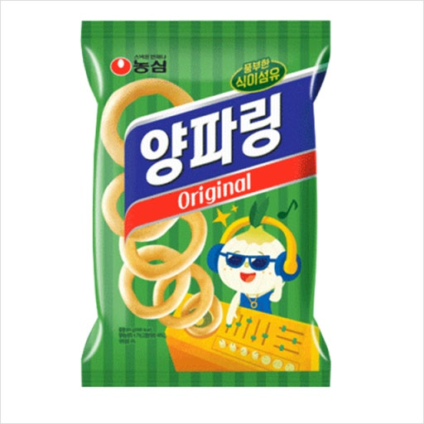
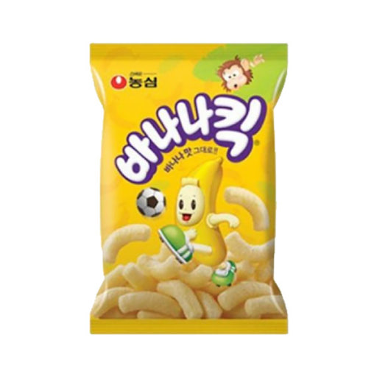
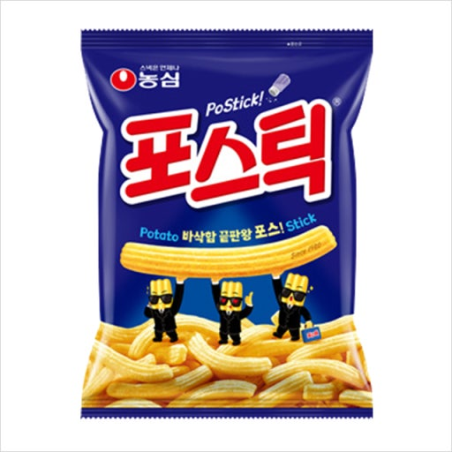
실시간
과자 인식 시스템
AI VISION > REAL-TIME RECOGNITION SYSTEM
Pocachip Original
Ogamja 71.4%
72.7%
● LIVE
Yanhpaling
78.3%
Real-time Snack Recognition System
BananaKick
AI학과 유채현, 이세이
94.7%
Postick
86.3%

Slide 2
목차
01 프로젝트 소개
02 시스템 구조
03 파이프라인
04 과자 인식 결과 및 한계점
05 시연

Slide 3
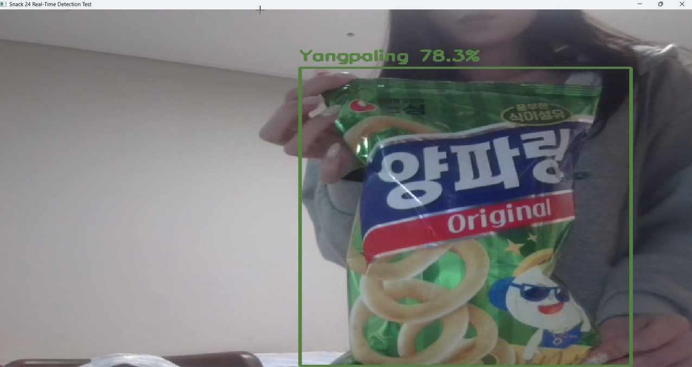
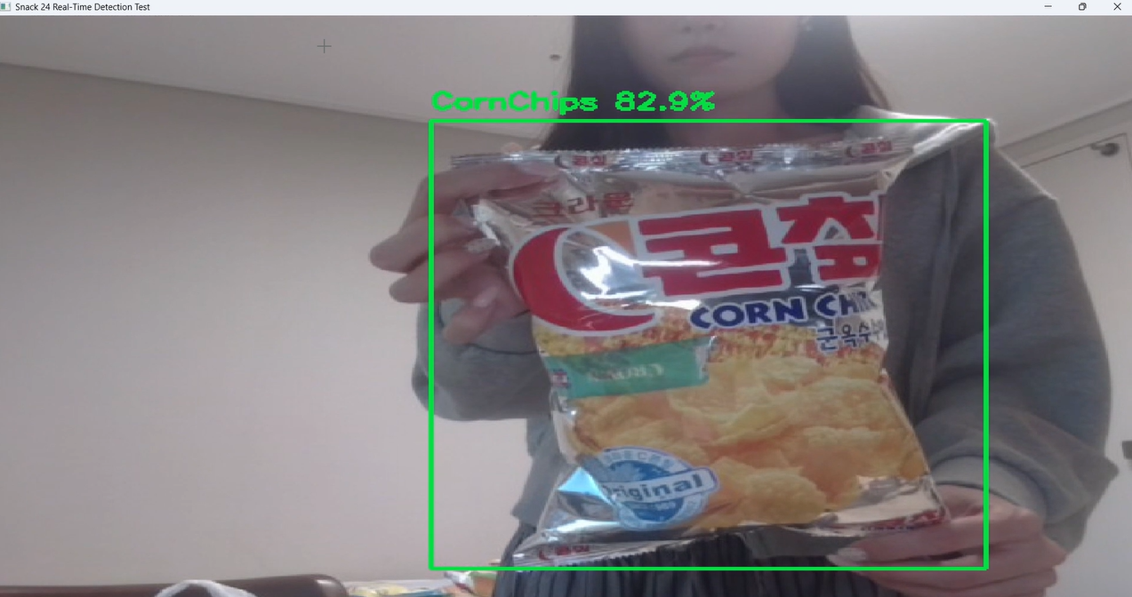
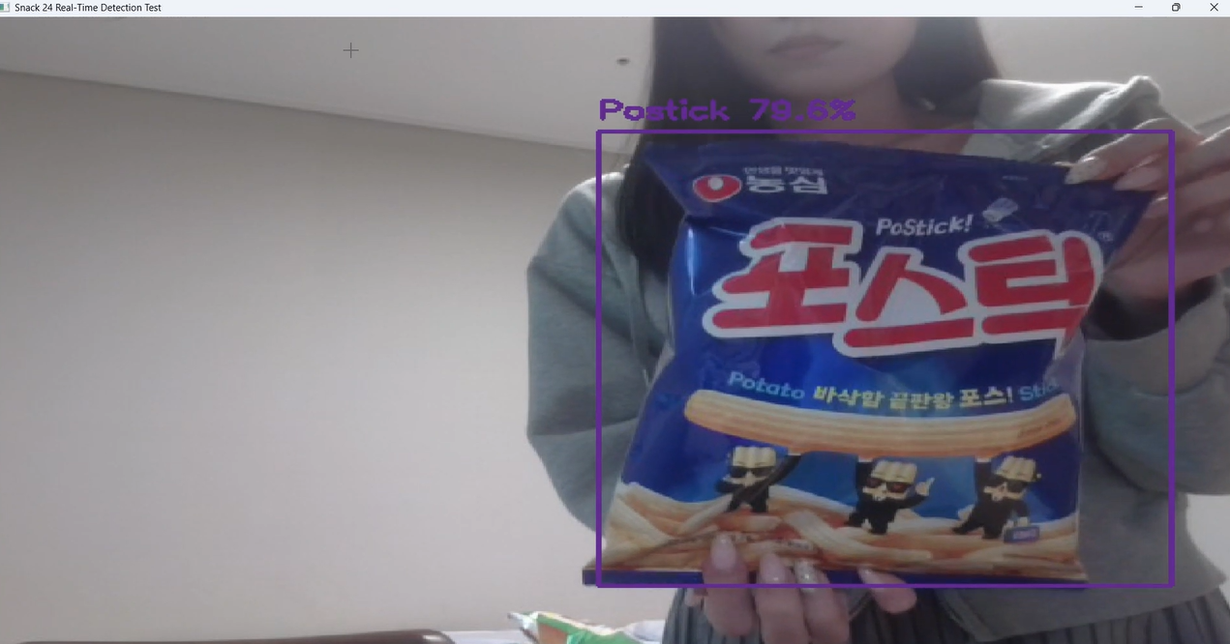
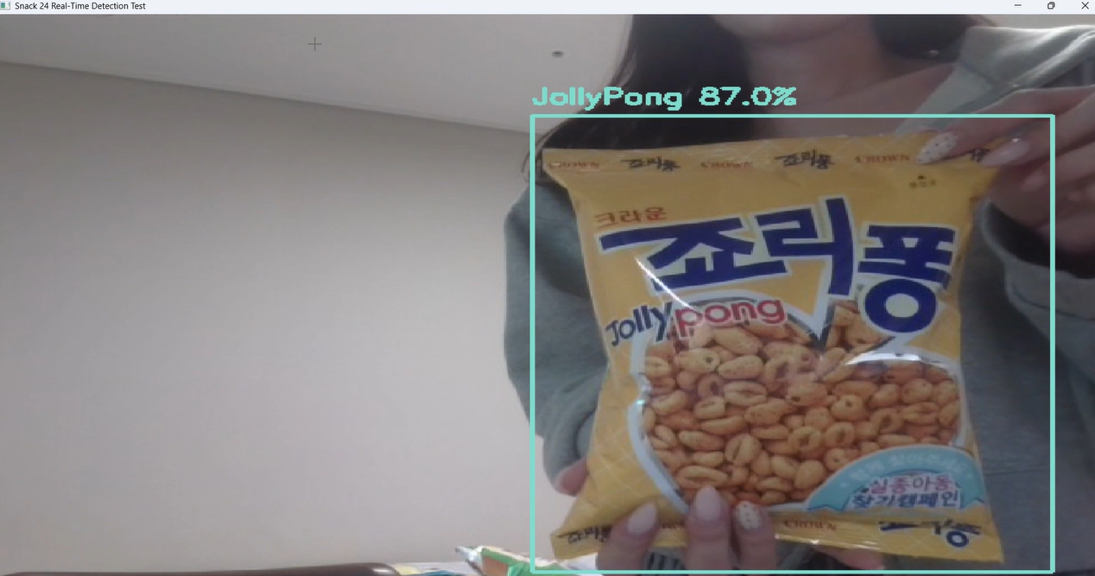
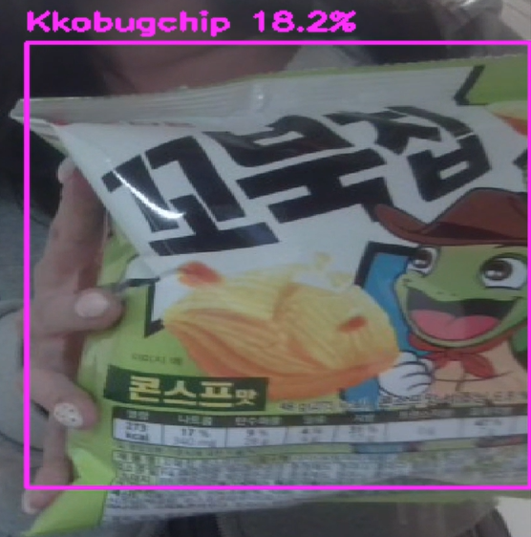
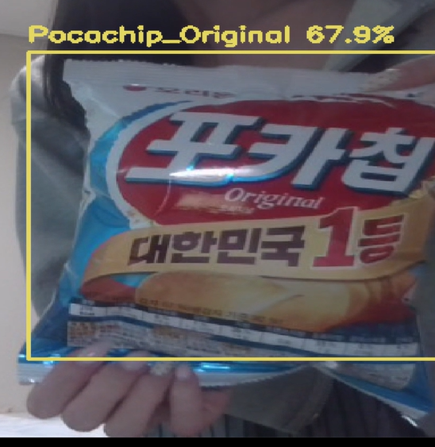
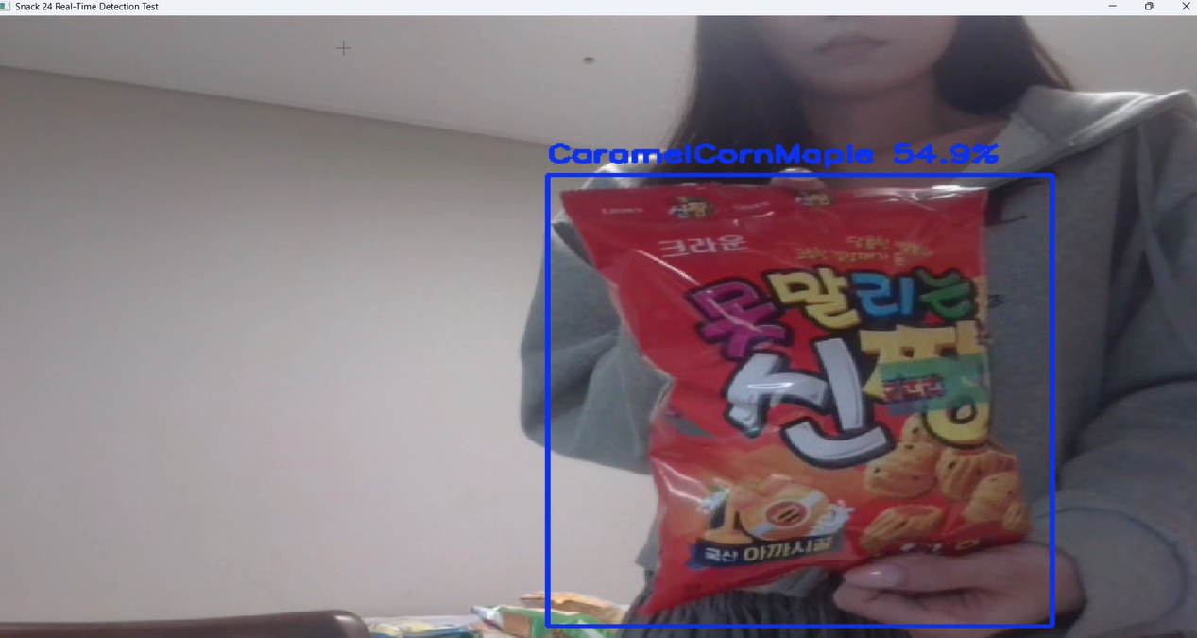
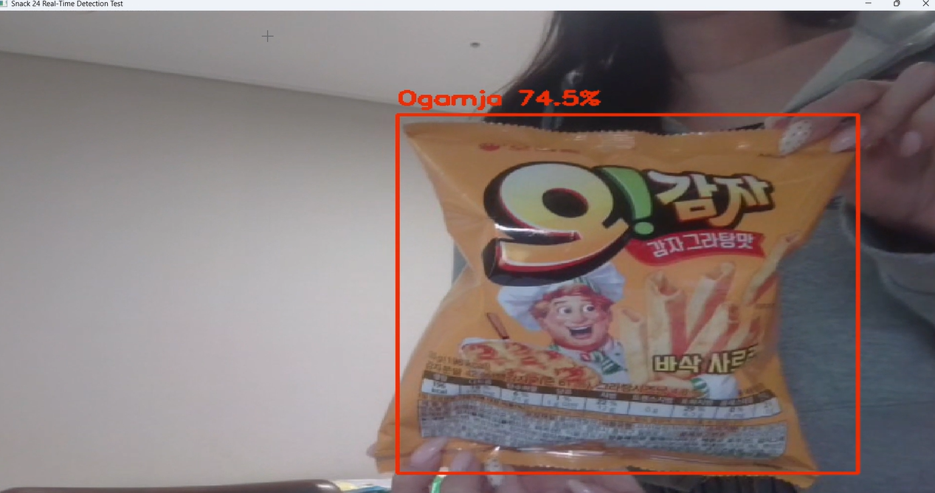
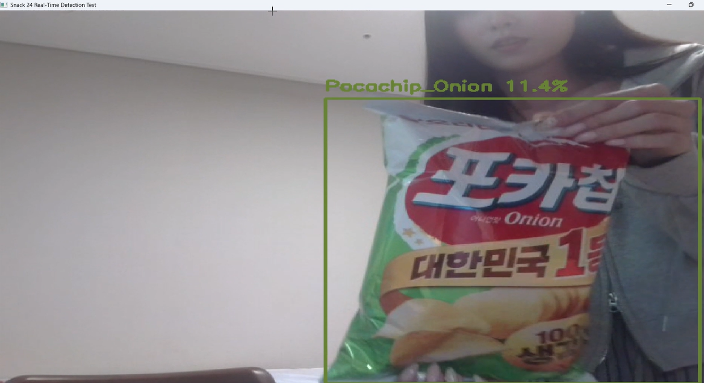
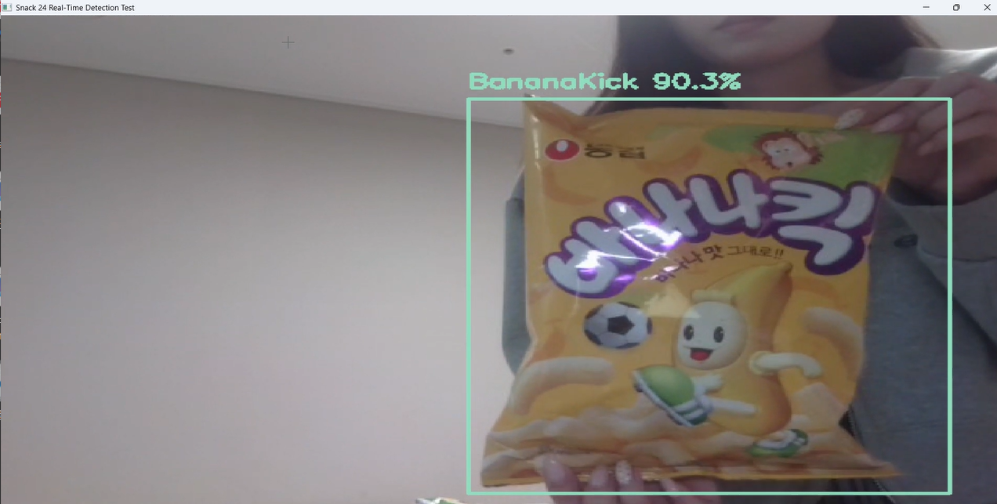
10종의 과자 인식
<Yangpaling>
<CornChis>
<Postick>
<JollyPong>
<Kkobugchip>
<Pocachip_Original>
<Jianggu>
<Ogamja>
<Pocachip_Onion>
<BananaKick>

Slide 4
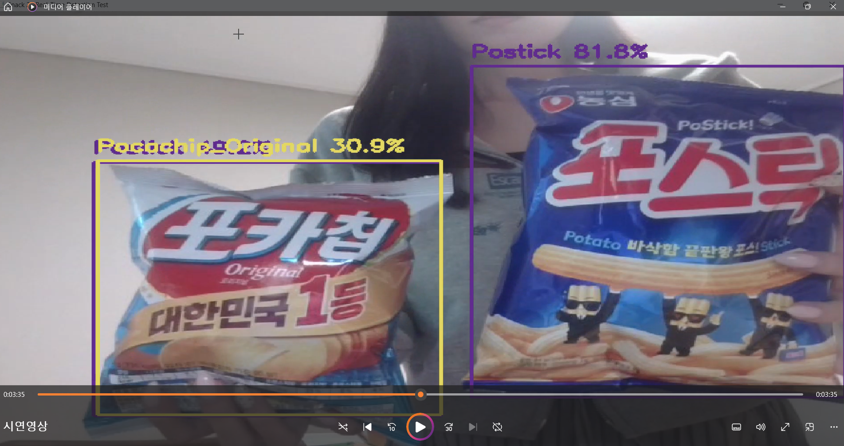
시연 영상

Slide 5
01 프로젝트 소개
무인 결제 시스템의 보급
최근 유통 업계 전반에서 셀프 계산대, 무인 편의점 등 비대면 결제 인프라가 급격히 확산
핵심 기술: 컴퓨터 비전(Computer Vision)
무인 매장 환경에서 사람의 개입 없이 카메라가 물건을 자동으로 식별하고 분류하는 비전 기술이 시스템의 핵심 축을 담당

Slide 6
01 프로젝트 소개
01 색상별 구별성: 유사한 색상(노란색/주황색 등)을 가진 과자들의 식별 능력
02 세부 클래스 변별력: 포카칩 ‘오리지널’과 ‘어니언’ 맛처럼 디자인이 거의 유사한 세부 맛 구별
03 밀집도 및 가림 현상: 과자 개수를 1개 ~ 3개까지 늘리며 겹쳐 놓았을 때의 인식 변화
04 광학 환경 변화: 조명에 따른 실시간 인식도 차이

Slide 7
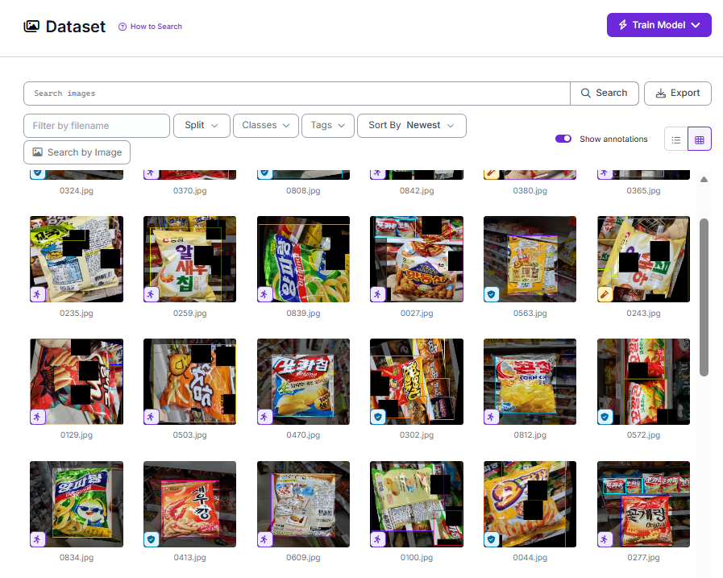
02 시스템 구조
데이터셋 구축 및 전처리
Roboflow 데이터 관리: 직접 촬영 및 수집한 스낵 이미지를 기반으로 총 2,041장의 고품질 데이터셋 라벨링 및 데이터 정제

Slide 8
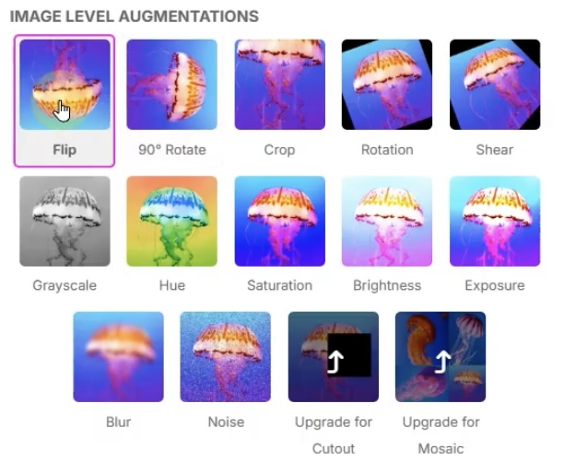
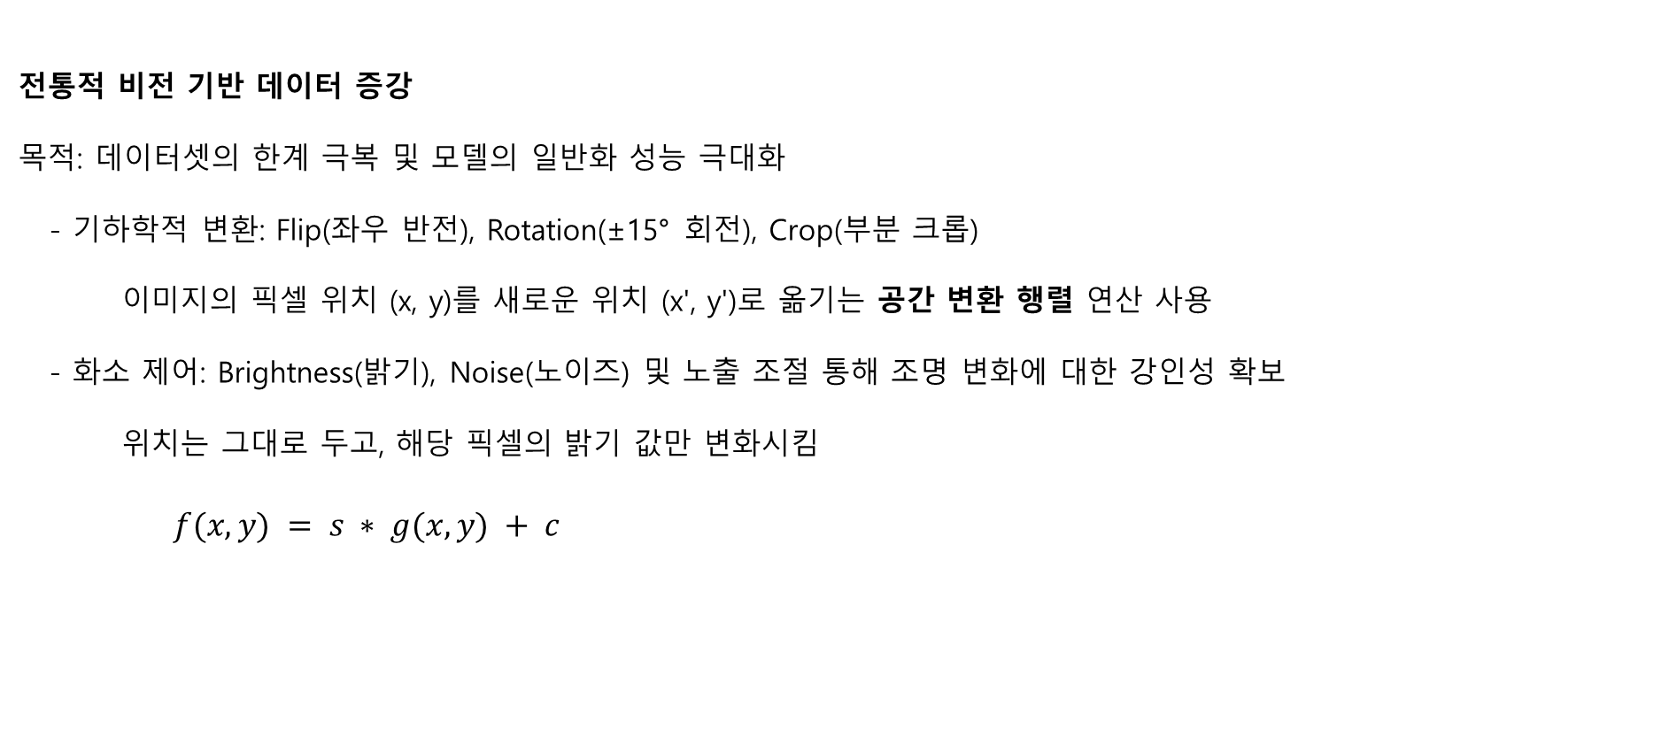
02 시스템 구조
전통적 비전 기반 데이터 증강
목적: 데이터셋의 한계 극복 및 모델의 일반화 성능 극대화
- 기하학적 변환: Flip(좌우 반전), Rotation(±15° 회전), Crop(부분 크롭)
이미지의 픽셀 위치 (x, y)를 새로운 위치 (x', y')로 옮기는 공간 변환 행렬 연산 사용
- 화소 제어: Brightness(밝기), Noise(노이즈) 및 노출 조절 통해 조명 변화에 대한 강인성 확보
위치는 그대로 두고, 해당 픽셀의 밝기 값만 변화시킴
$f(x,y) = s ∗ g(x, y) + c$

Slide 9
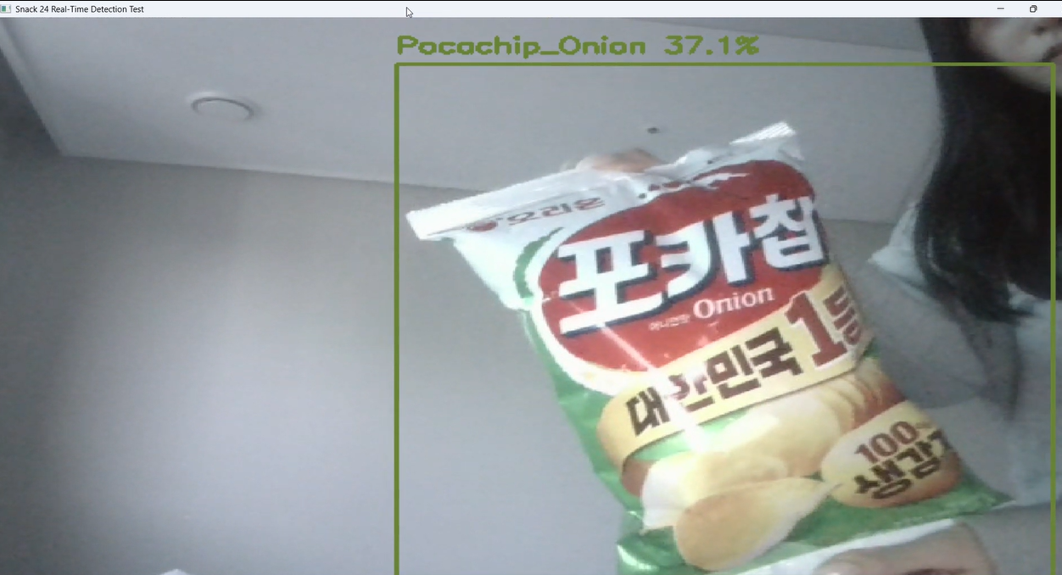
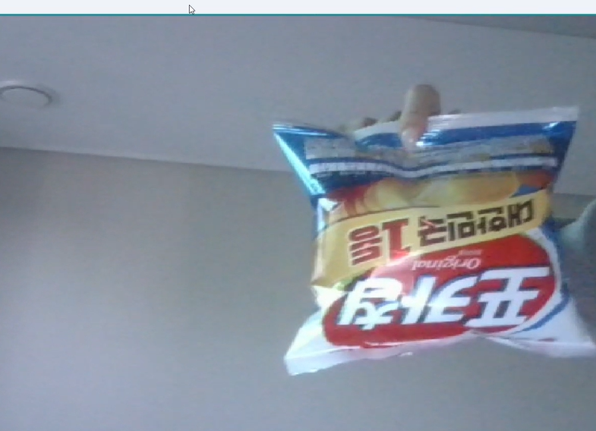

02 시스템 구조
전통적 비전 기반 데이터 증강
목적: 데이터셋의 한계 극복 및 모델의 일반화 성능 극대화
- 기하학적 변환: Flip(좌우 반전), Rotation(±15° 회전), Crop(부분 크롭)
이미지의 픽셀 위치 (x, y)를 새로운 위치 (x', y')로 옮기는 공간 변환 행렬 연산 사용
- 화소 제어: Brightness(밝기), Noise(노이즈) 및 노출 조절 통해 조명 변화에 대한 강인성 확보
위치는 그대로 두고, 해당 픽셀의 밝기 값만 변화시킴
$f(x,y) = s ∗ g(x, y) + c$

Slide 10
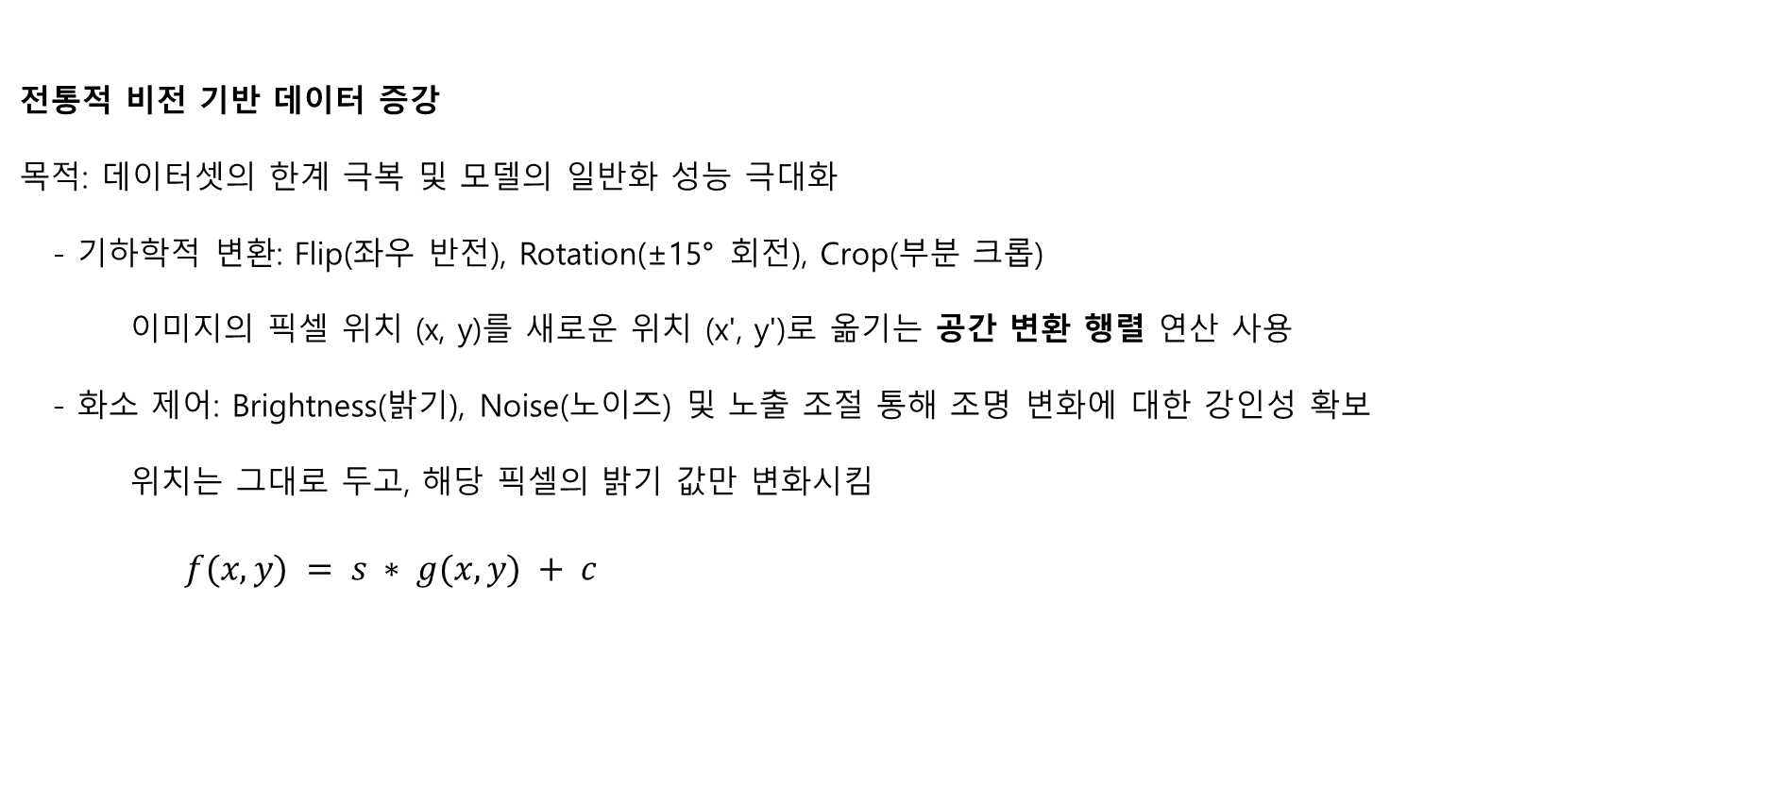
02 시스템 구조
전통적 비전 기반 데이터 증강
목적: 데이터셋의 한계 극복 및 모델의 일반화 성능 극대화
- 기하학적 변환: Flip(좌우 반전), Rotation(±15° 회전), Crop(부분 크롭)
이미지의 픽셀 위치 (x, y)를 새로운 위치 (x', y')로 옮기는 공간 변환 행렬 연산 사용
- 화소 제어: Brightness(밝기), Noise(노이즈) 및 노출 조절 통해 조명 변화에 대한 강인성 확보
위치는 그대로 두고, 해당 픽셀의 밝기 값만 변화시킴
$f(x,y) = s ∗ g(x, y) + c$

Slide 11
02 시스템 구조
클래스 이름 (영어) | 한글 과자 이름 | 클래스 이름 (영어) | 한글 과자 이름
Alsaeuchip | 알새우칩 | Kkulkkwabagi | 꿀꽈배기
BananaKick | 바나나킥 | KokkalCorn | 꼬깔콘
CaramelCornMaple | 카라멜콘메이플 | Koncho | 콘초
Cheetos | 치토스 | Matdongsan | 맛동산
CornChips | 콘칩 | Ogamja | 오감자
Gamjakkang | 감자깡 | Pocachip_Onion | 포카칩 어니언맛
Jjanggu | 짱구 | Pocachip_Original | 포카칩 오리지널
JollyPong | 죠리퐁 | Postick | 포스틱
Kkobugchip | 꼬북칩 | Saeukkang | 새우깡
Kkochgelang | 꽃게랑 | Sunchip | 썬칩
Swingchip | 스윙칩 | Yangpaling | 양파링
konchi | 콘치 | Backside | 과자 봉지 뒷면
AI 모델 학습
객체 탐지 알고리즘인 YOLOv8 구조
위 기술을 활용하여 국내 유통 과자 24종의 실시간 탐지 파이프라인 구현

Slide 12
03 파이프라인
영상 스트림 수신 (OpenCV)
웹캠 인터페이스를 활성화하여 실시간 영상 데이터 수신
입력된 아날로그 영상을 BGR 디지털 행렬(Matrix) 형태로 실시간 변환 및 메모리 적재
추론 및 후처리 (Inference & Post-Processing)
입력된 BGR 프레임을 가중치가 탑재된 YOLOv8 모델에 통과시켜 실시간 추론 수행
중복 계산된 여러 개의 bounding box 제거
실시간 시각화 매핑 (Visualization & Mapping)
탐지된 과자 영역에 관심 영역(ROI)을 그리고, 영어 클래스명을 직관적인 한글 매핑 및 인식 정확도 수치와 함께 화면에 실시간 렌더링

Slide 13
04 과자 인식 결과
<Yangpaling>
<CornChis>
<Postick>
<JollyPong>
<Kkobugchip>
<Pocachip_Original>
<Jianggu>
<Ogamja>
<Pocachip_Onion>
<BananaKick>

Slide 14
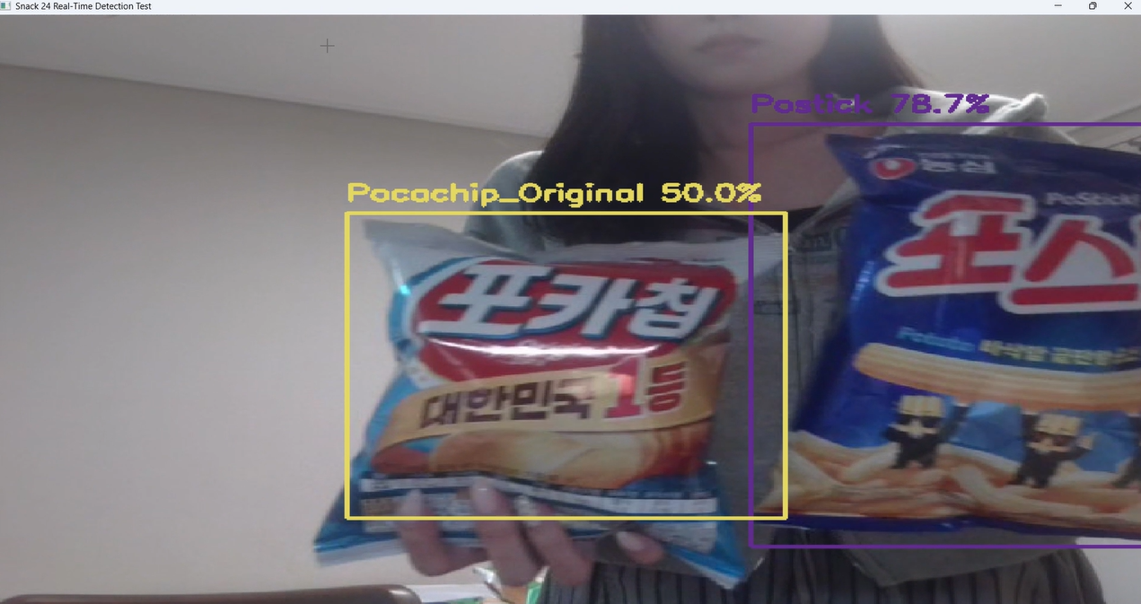
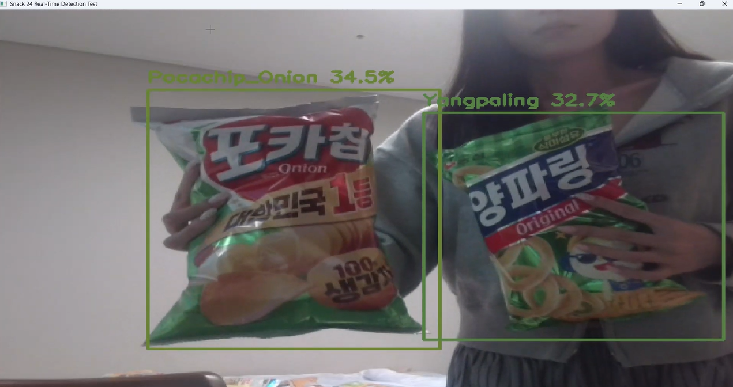
04 과자 인식 결과
01 색상별 구별성: 유사한 색상을 가진 과자들의 식별 능력

Slide 15
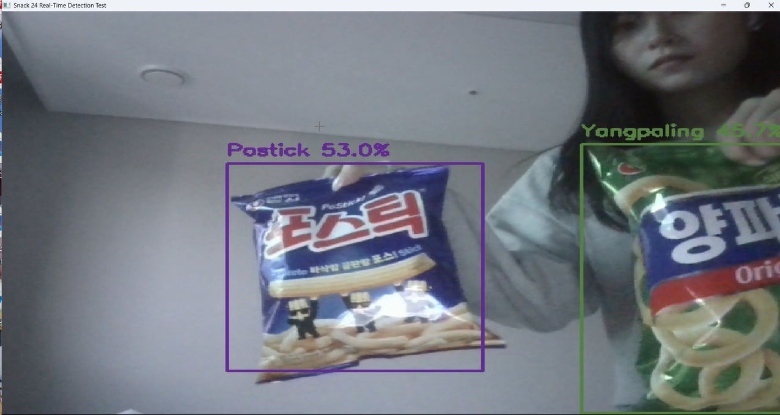
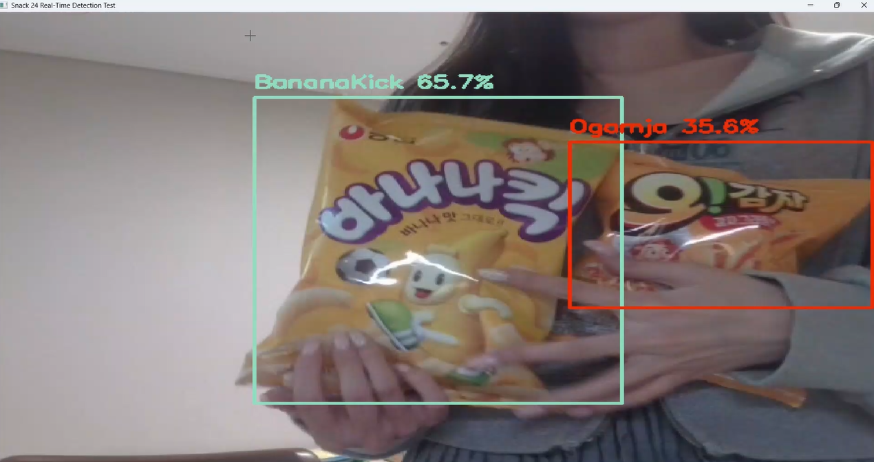
04 과자 인식 결과
03 밀집도 및 가림 현상: 과자 개수를 늘리며 겹쳐 놓았을 때의 인식 변화

Slide 16
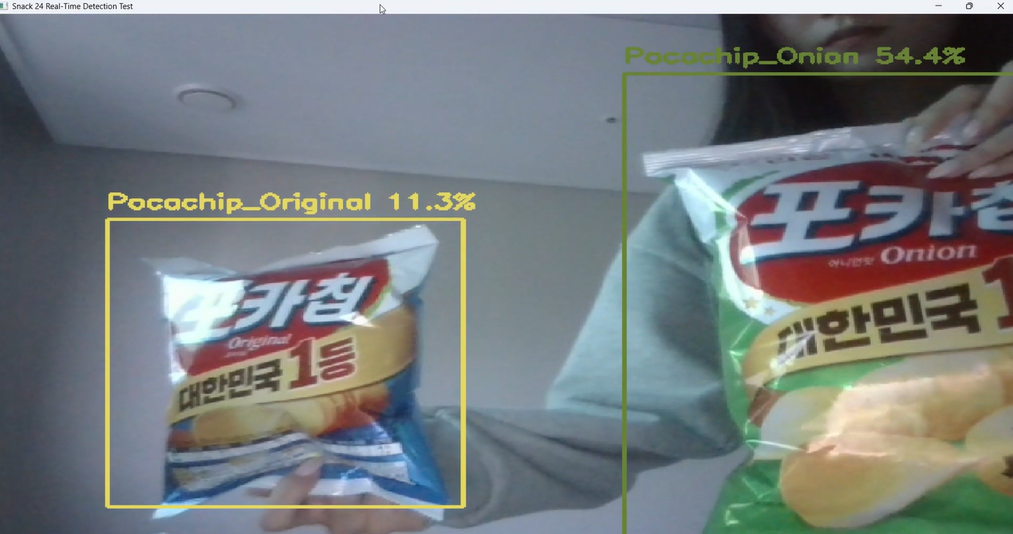
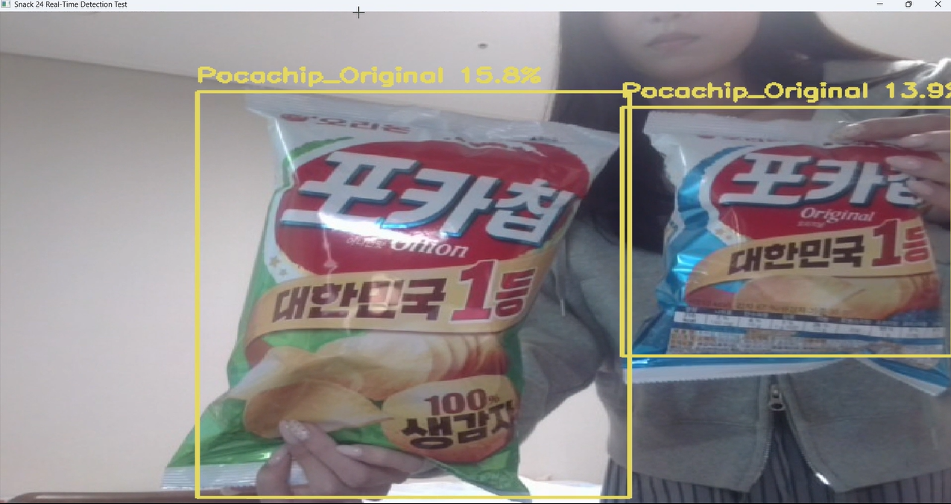
04 과자 인식 결과 및 한계점
02 세부 클래스 변별력: 포카칩 ‘오리지널’과 ‘어니언’ 맛처럼 디자인이 거의 유사한 세부 맛 구별
04 광학 환경 변화: 조명에 따른 실시간 인식도 차이
<조명 OFF>
<조명 ON>

Slide 17

04 과자인식 결과 및 한계점
YOLOv8 같은 객체 탐지 모델은 로고의 세부적인 에지와 질감, 그리고 미세한 색상 변화 패턴을 조합하여 클래스를 분류하는데, 불을 켰을 때는 로고 핵심 부위의 고주파 피처가 빛 번짐 속에 파묻혀 오인식 발생
Q. 불을 켰는데 왜 도리어 인식이 무너졌을까?
과자 봉지는 비닐이기 때문에 조명을 켜면 특정 각도에서 빛이 거울처럼 반사되는 ‘정반사 현상’ 발생
해당 구역의 픽셀값이 최대치(255, Pure White)로 포화
결과적으로 무조건 밝은 환경보다, 빛 반사가 제어된 균일한 광학 환경을 구축하는 것이 성능에 더 중요

Slide 18
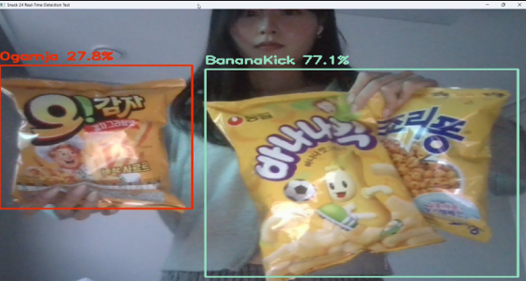
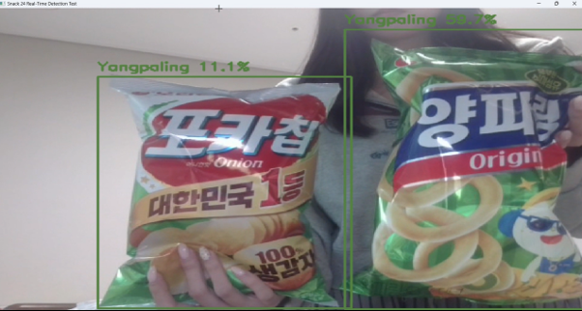
04 과자 인식 결과 및 한계점
포착된 한계점
- 폐쇄 문제: 여러 개의 과자가 다중 중첩 시 기하학적 정보 소실
정반사 문제: 비닐 재질에 의한 광학 노이즈
유사한 배경 색상의 오인식 문제: 색상 유사성에 따른 특징 전이

